Slide 1
最美瞬间
1435050515谷恒远
1435050527白少杰
1435050543段 浩

Slide 2
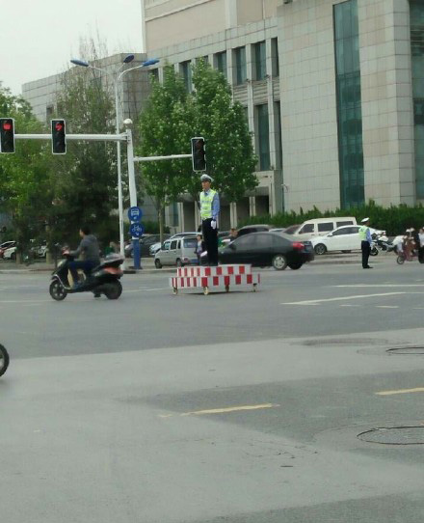
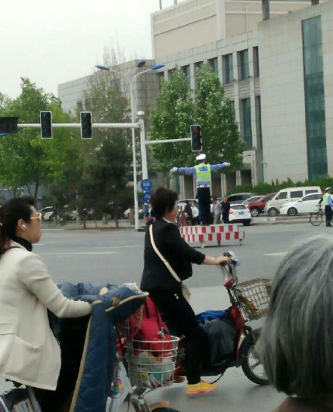
烈日下的钢铁之躯

Slide 3
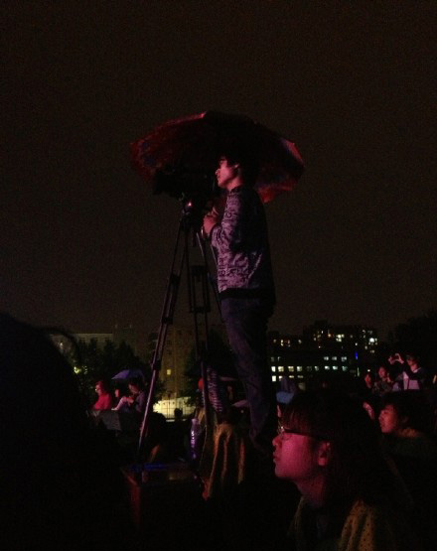
风雨无阻的记者
为了让广大人民得到最新的资讯，他们风雨无阻的坚守他们的岗位。

Slide 4
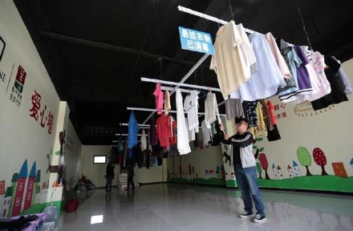
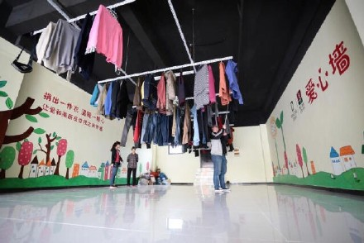
多一份爱心，多一份关爱
爱心墙里面挂着各种衣服，如果生活有困难、有需要，可以自行拿取。

Slide 5
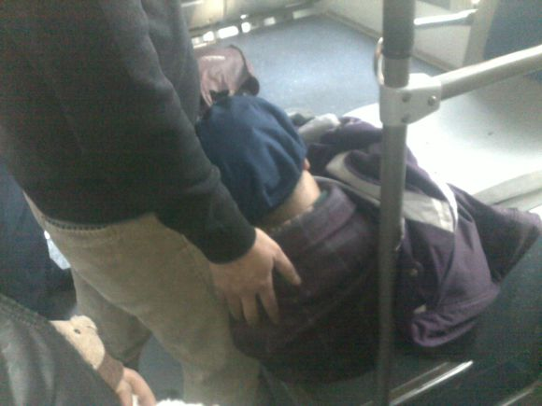
小细节 大感动
无意在公交车上看到的一幕，很暖心，年轻人一直保持这个姿势，直到老大爷醒来。

Slide 6
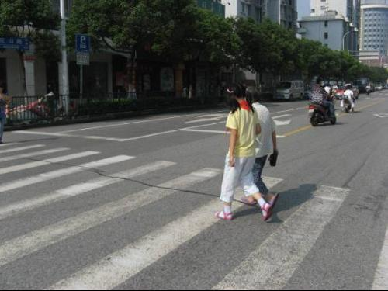
胸口的红领巾更加鲜艳了

Slide 7
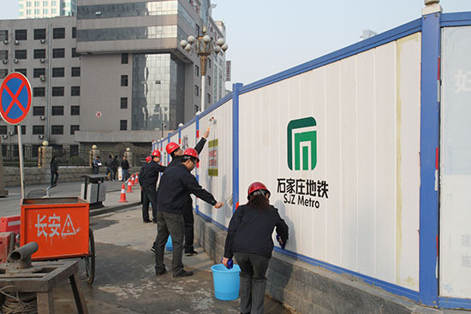
城市是我家 呵护靠大家

